Slide 1
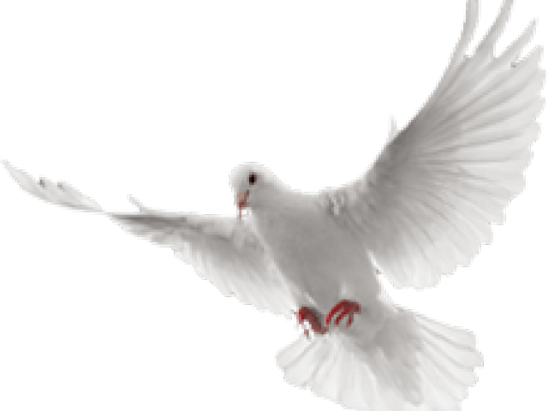
基督徒的自由
和基督徒的聖潔
Christian Liberty
and Christian Sanctity
1 Corinthians
歌林多前書
6:9-20
Pastor James Fan
范存光長老
2020-10-11

Slide 2
1 Corinthians 歌 林 多 前 書 6:9
Or do you not know that wrongdoers will not inherit the kingdom of God? Do not be deceived: Neither the sexually immoral nor idolaters nor adulterers nor men who have sex with men
你 們 豈 不 知 不 義 的 人 不 能 承 受 神 的 國 麼 ？ 不 要 自 欺 ！ 無 論 是 淫 亂 的 、 拜 偶 像 的 、 姦 淫 的 、 作 孌 童 的 、 親 男 色 的 、

Slide 3
1 Corinthians 歌 林 多 前 書 6:10
nor thieves nor the greedy nor drunkards nor slanderers nor swindlers will inherit the kingdom of God.
偷 竊 的 、 貪 婪 的 、 醉 酒 的 、 辱 罵 的 、 勒 索 的 ， 都 不 能 承 受 神 的 國 。

Slide 4
1 Corinthians 歌 林 多 前 書 6:11
And that is what some of you were. But you were washed, you were sanctified, you were justified in the name of the Lord Jesus Christ and by the Spirit of our God.
你 們 中 間 也 有 人 從 前 是 這 樣 ； 但 如 今 你 們 奉 主 耶 穌 基 督 的 名 ， 並 藉 著 我 們 神 的 靈 ， 已 經 洗 淨 ， 成 聖 ， 稱 義 了 。

Slide 5
1 Corinthians 歌 林 多 前 書 6:12
“I have the right to do anything,” you say—but not everything is beneficial. “I have the right to do anything”—but I will not be mastered by anything.
凡 事 我 都 可 行 ， 但 不 都 有 益 處 。 凡 事 我 都 可 行 ， 但 無 論 那 一 件 ， 我 總 不 受 他 的 轄 制 。

Slide 6
Principle of Christian liberty: We have been freed to live our life as we wish. Yes. But, that’s not the measure for a child of God when choosing conducts and behaviors.
「基督徒自由權」的規範：我們因得救被釋放而能自由自主的生活。不錯。但這並非神兒女選擇生活行為的標準。

Slide 7
The measures are two: (1) is it beneficial? (2) do I have control over it or does it have control over me?
標準有二：（1）有無益處？（2）是我掌控它，還是它掌控我。

Slide 8
1 Corinthians 歌 林 多 前 書 6:15
Do you not know that your bodies are members of Christ himself? Shall I then take the members of Christ and unite them with a prostitute? Never!
豈 不 知 你 們 的 身 子 是 基 督 的 肢 體 麼 ？ 我 可 以 將 基 督 的 肢 體 作 為 娼 妓 的 肢 體 麼 ？ 斷 乎 不 可 ！

Slide 9
1 Corinthians 歌 林 多 前 書 6:16
Do you not know that he who unites himself with a prostitute is one with her in body? For it is said, “The two will become one flesh.”
豈 不 知 與 娼 妓 聯 合 的 ， 便 是 與 他 成 為 一 體 麼 ？ 因 為 主 說 ﹕ 二 人 要 成 為 一 體 。

Slide 10
1 Corinthians 歌 林 多 前 書 6:17
But whoever is united with the Lord is one with him in spirit.
但 與 主 聯 合 的 ， 便 是 與 主 成 為 一 靈 。

Slide 11
As Christians, our bodies are members of the body of Christ.
基督徒的身體是耶穌基督肢體的一份。

Slide 12
1 Corinthians 歌 林 多 前 書 6:19
Do you not know that your bodies are temples of the Holy Spirit, who is in you, whom you have received from God? You are not your own;
豈 不 知 你 們 的 身 子 就 是 聖 靈 的 殿 麼 ？ 這 聖 靈 是 從 神 而 來 ， 住 在 你 們 裡 頭 的 ； 並 且 你 們 不 是 自 己 的 人 ；

Slide 13
1 Corinthians 歌 林 多 前 書 6:20
you were bought at a price. Therefore honor God with your bodies.
因 為 你 們 是 重 價 買 來 的 。 所 以 ， 要 在 你 們 的 身 子 上 榮 耀 神 。

Slide 14
As redeemed children of God, our bodies are a temple of the Holy Spirit.
做為神已救贖的兒女，我們的身體就是聖靈的殿。

